Slide 1
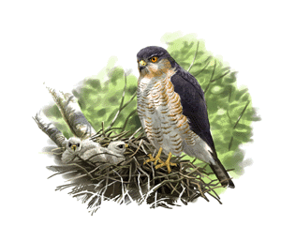
Juan Pérez matemática
MGSTER. JOHANNA BUSTAMANTE
TERCERO BGU ´´A´´
ANTIBIÓTICO EN LA AVE RAPAZ

Slide 2
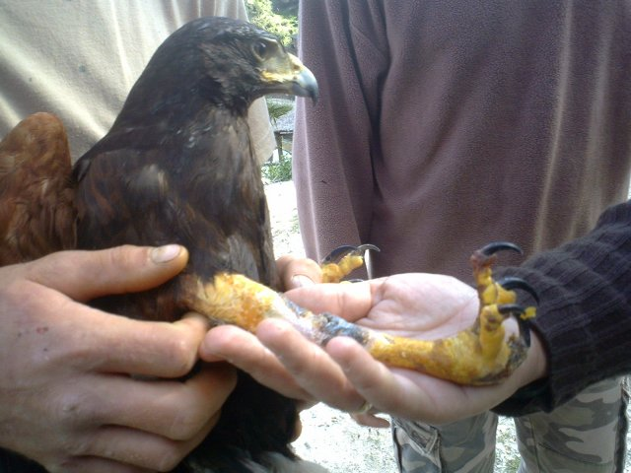
INTRODUCCIÓN
Los aves como todos los animales son parte importante dentro del ecosistema, por lo tanto la administración de los antibióticos para evitar futuras infecciones o patologías en las aves en fundamental ya que al igual que nosotros, son seres vivos que necesitan tratamiento por parte de un veterinario. Sin embargo, al momento de administrarlo muchos de ellas sufren diversas reacciones negativas por la mala suministración del medicamento, causándoles a muchas de ellas la muerte. De esta forma vemos la importancia de suministrar la cantidad correcta por parte de un profesional para evitar efectos negativos.

Slide 3
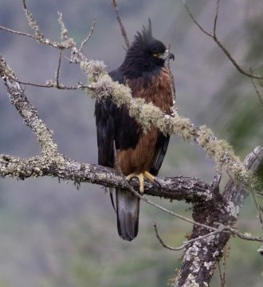
PROBLEMA PLANTEADO
La probabilidad de que al administrarle un antibiótico a cierto tipo de ave rapaz, este presente una reacción negativa es 0,05. Si la muestra de aves es 80, analiza la probabilidad de que:
  1. en ningún ave haya reacción negativa;
  2. haya reacción negativa en al menos 2 aves;
  3. 5 aves hayan tenido reacción negativa.

Slide 4
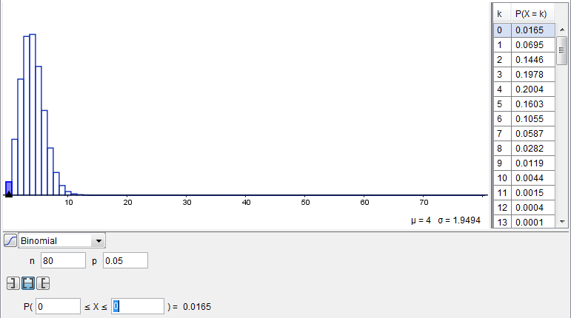
1. en ningún ave haya reacción negativa
La probabilidad es del 1,65%. La porción del gráfico es mínima y la tabla de valores muestra la población afectada.

Slide 5
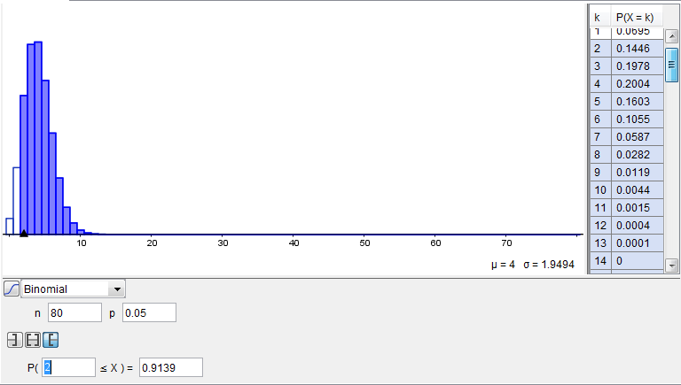
2. haya reacción negativa en al menos 2 aves
La probabilidad es del 91,39%. La porción del gráfico es la mayoría y la tabla de valores muestra la población afectada, es decir, a partir de 2 aves.

Slide 6
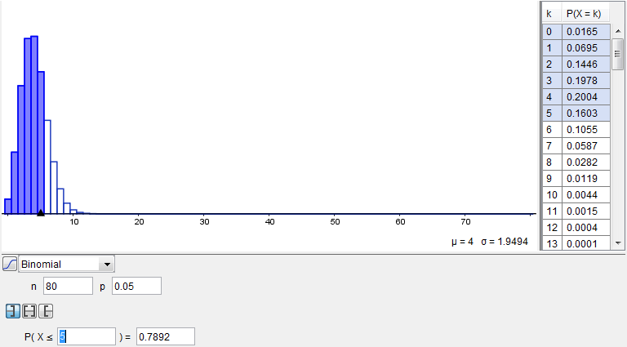
3. 5 aves hayan tenido reacción negativa
La probabilidad es del 78,92%. La porción del gráfico forma parte de la mayoría y la tabla de valores muestra la población afectada, es decir, hasta las 5 aves.

Slide 7
CONCLUSIÓN Y REFLEXIÓN
Los datos han demostrado que el antibiótico administrado en las aves sí causa reacciones negativas y que hay un 1,65% de probabilidad de que no les cause ningún problema.
Pero a partir de que dos aves sufran reacciones negativas, se puede decir que el antibiótico no es el correcto, ya que pronto afectará a las aves.

